Slide 1
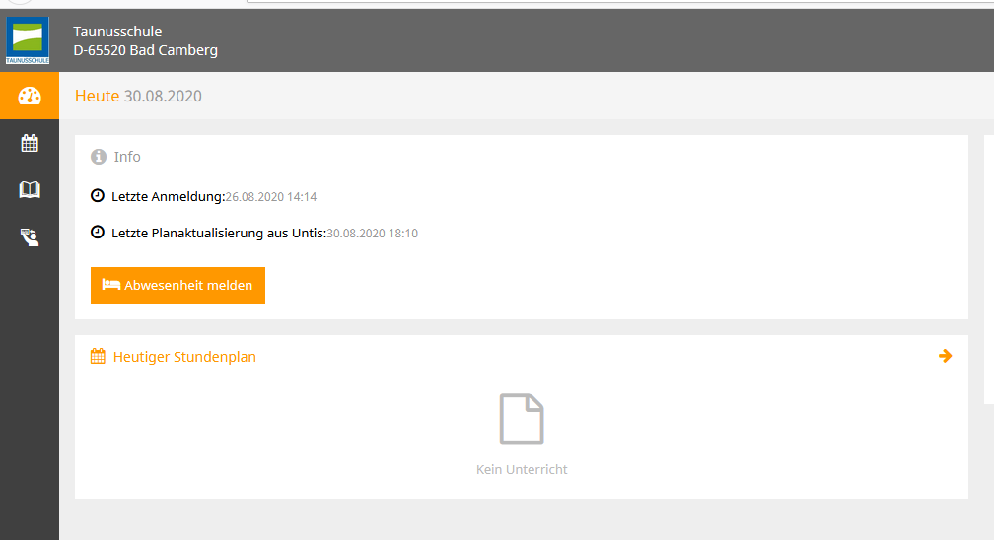
Via Browser: Einloggen und dann auf „Abwesenheit melden“

Slide 2
Via Browser: Zeitraum wählen
Startdatum und Enddatum
Uhrzeit beachten, z. B. bei Abwesenheit von nur zwei Stunden
Beispiel: 3 Tage fehlend
Beispiel: 2 Stunden fehlend

Slide 3
Via Browser: Unter Anmerkung den Grund der Abwesenheit eintragen und mit „Speichern“ abschließen
Beispiel: Krankheit
Beispiel: Arztbesuch
Wichtig:
Bitte nur einen grundsätzlichen Abwesenheitsgrund wie Krankheit, Arztbesuch, Fahrprüfung, Ausfall des Busses eintragen. Bitte nicht die Art der Krankheit eintragen.
Solange die Abwesenheit noch nicht begonnen hat, können Sie Korrekturen vornehmen bzw. Falscheintragungen löschen.

Slide 4
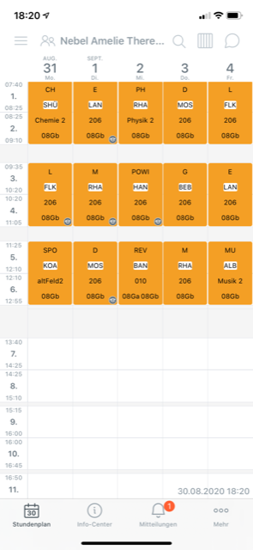
Via iPhone - iOs: WebUntis App öffnen und auf „Info-Center“ gehen

Slide 5
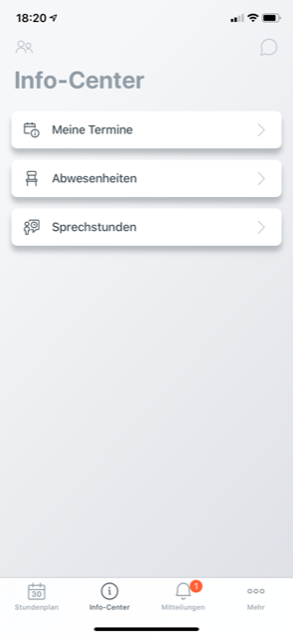
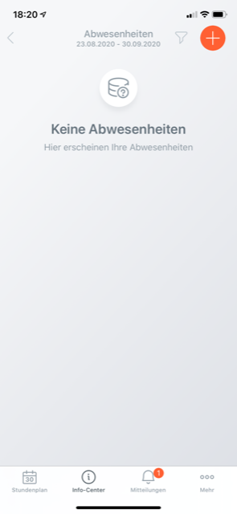
Via iPhone - iOs: „Abwesenheiten“ öffnen und den roten Kreis auswählen

Slide 6
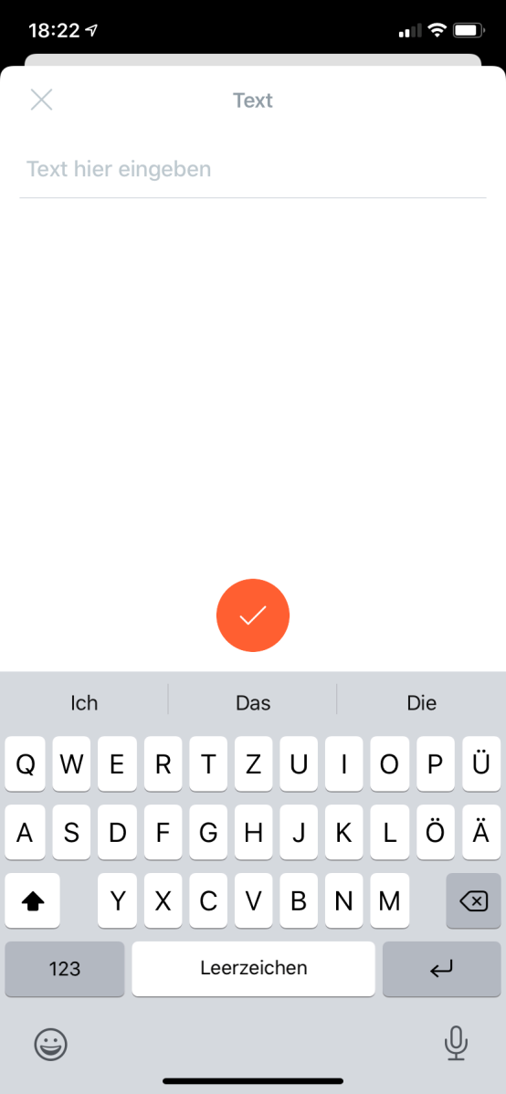
Via iPhone - iOs:
Zeitraum (Tag und Uhrzeiten auswählen)
Abwesenheitsgrund bei „Text hier eingeben“ einfügen
Roten Kreis mit Haken zum Bestätigen auswählen

Slide 7
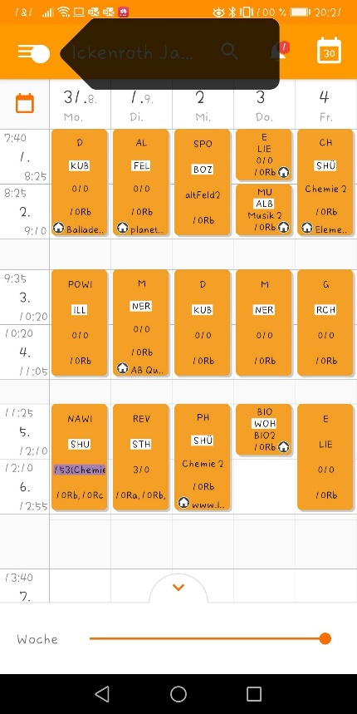
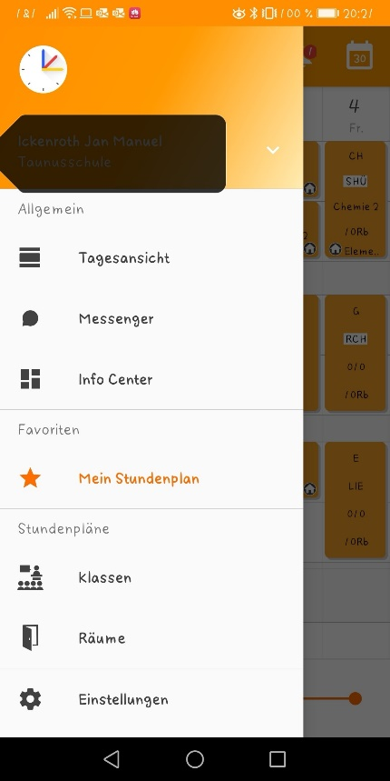
Via Android: WebUntis App öffnen und auf „Infos“ gehen

Slide 8
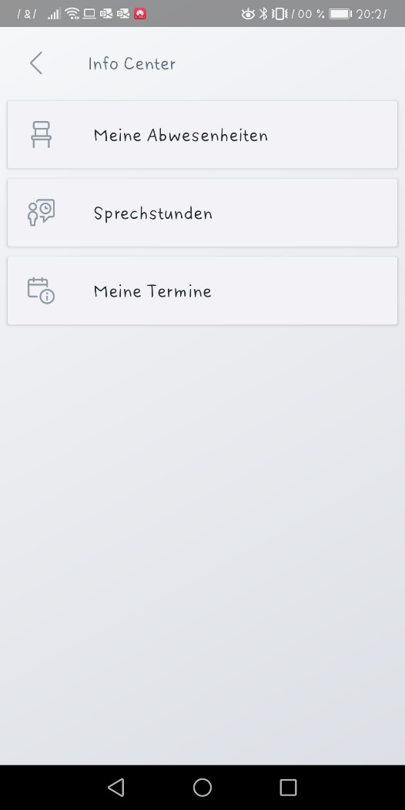
Via Android: „Abwesenheiten“ öffnen und den roten Kreis auswählen

Slide 9
Via Android:
Zeitraum (Tag und Uhrzeiten auswählen)
Abwesenheitsgrund bei „Text hier eingeben“ einfügen
Roten Kreis mit Haken zum Bestätigen auswählen

